Slide 1
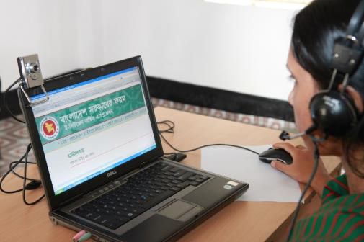

Slide 2
শিক্ষক পরিচিতি
পাঠ পরিচিতি
শ্রেণি: অষ্টম
তথ্য ও যোগাযোগ প্রযুক্তি
অধ্যায়: প্রথম
পাঠ: ০৫
সময়: ৫০ মিনিট
তারিখ: 2২/08/2020
মোঃ মামুনুর রশীদ
সহকারী শিক্ষক (কম্পিউটার)
দেবকরা মারগুবা উচ্চ বিদ্যালয়
শাহরাস্তি, চাঁদপুর
mamundmdsmhs@gmail.com
Mob: 01726126141

Slide 3
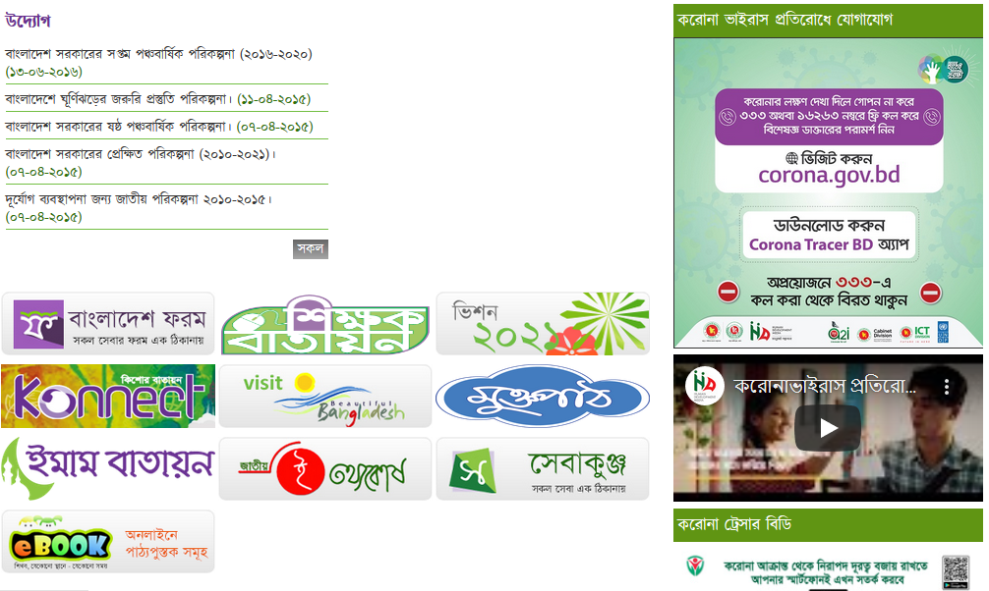
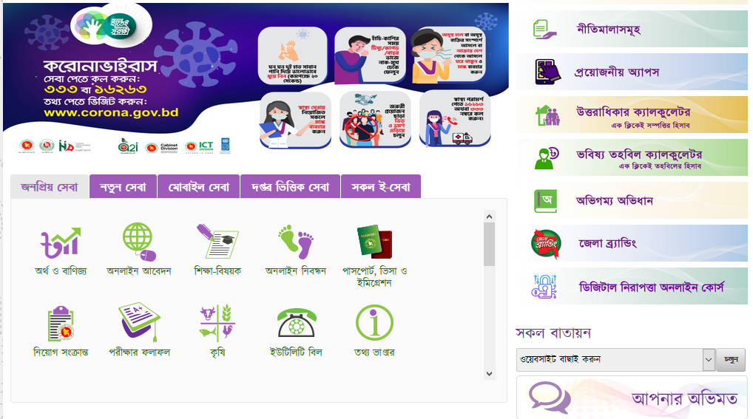
সরকারি সকল তথ্য ও সেবা বর্তমানে কিসের মাধ্যমে পাওয়া যাচ্ছে?

Slide 4
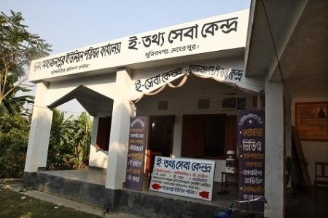
সরকারি কর্মকান্ডে আইসিটির প্রয়োগ

Slide 5
শিখনফল
এই পাঠ শেষে শিক্ষার্থীরা…
সরকারি কাজে তথ্য ও যোগাযোগ প্রযুক্তরি কয়েকটি গুরুত্বপূর্ণ প্রয়োগক্ষেত্র চিহ্নিত করতে পারবে;
জনগনের কাছ থেকে সরকারের মতামত নেয়ার প্রক্রিয়া বর্ণনা করতে পারবে;
জনগণের দোরগোড়ায় সরকারি সেবাসমূহ চিহ্নিত করতে পারবে;
ব্যবসায় সরকারি সেবাসমূহ চিহ্নিত করতে পারবে।

Slide 6
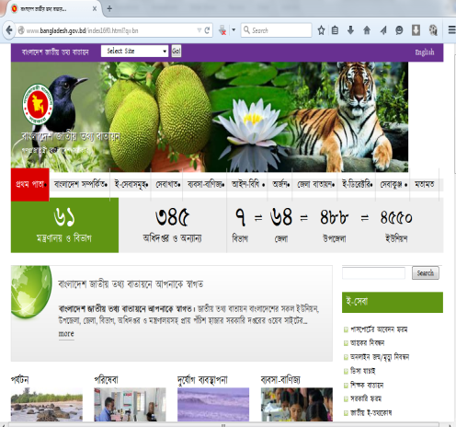
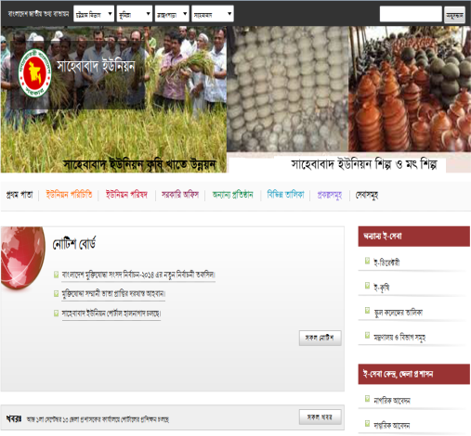
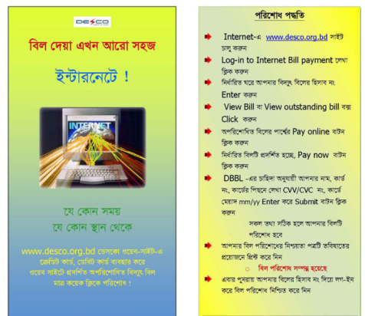
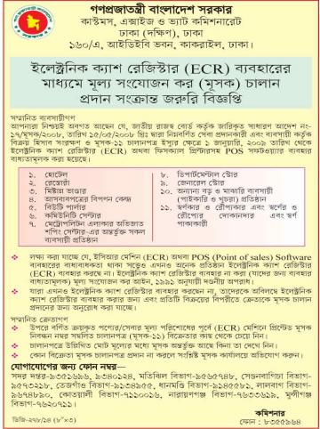
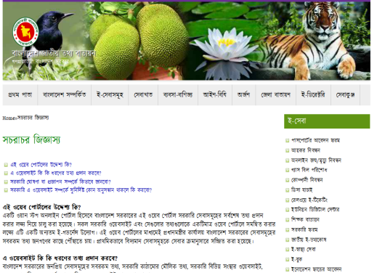
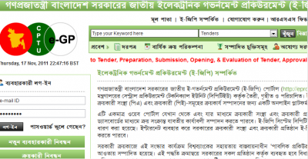
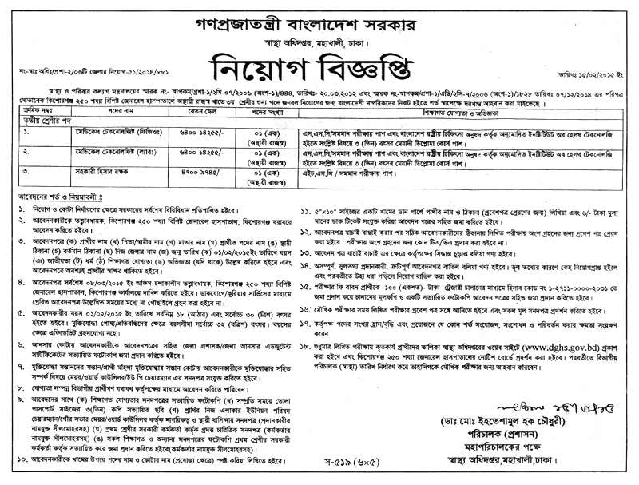
সরকারি তথ্যাদি প্রকাশ
যে সকল তথ্য প্রকাশ করে
নিয়োগ বিজ্ঞপ্তি;
দরপত্র বিজ্ঞপ্তি;
প্রতিটি দপ্তরের নোটিশ;
বিভিন্ন দিকনির্দেশনা;
বিভিন্ন নিয়মকানুন;
প্রতিটি বিভাগ, জেলা, উপজেলা, ইউনিয়ন, ওয়ার্ড এবং গ্রামের তথ্য;
সরকারের জাতীয় ওয়েব পোর্টাল
Notes:
একে একে সবগুলো তথ্য শিক্ষার্থীদেরকে দিয়ে বলানো যেতে পারে…

Slide 7
আইন ও নীতিমালা প্রণয়ন কিংবা সংশোধনে জনগণের মতামতের প্রতিফলন
কলসেন্টার বা ই-মেইলে জনসংযোগ
সরকার ও জনগণের মধ্যে সংযোগ
জনগনের মতামত গ্রহণ
নীতিমালা অবহিতকরণ
সংশোধন বা পরিমার্জন অবহিতকরণ
Notes:
তথ্যসমূহ শিক্ষার্থীদেরকে লিখতে বলা যেতে পারে…

Slide 8
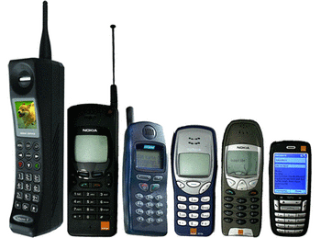
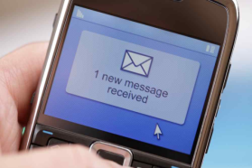
বিশেষ বিশেষ দিবস বা ঘটনা সম্পর্কে প্রচার
সাড়ে দশ কোটি মোবাইল ব্যবহারকারী
শিশুদের টিকা খাওয়ানোর দিবস, জাতীয় দিবস, স্বাস্থ্য দিবস ইত্যাদি
Notes:
ক্রমান্বয়ে বলা যেতে পারে…

Slide 9
জোড়ায় কাজ
১। সরকারের জাতীয় ওয়েব পোর্টালের মাধ্যমে কী কী প্রকাশ করা হয়?
২। আইন ও নীতিমালা প্রণয়নে জনগনের কাছ থেকে সরকার কীভাবে মতামত নেয়?
৩। সরকার বিশেষ বিশেষ দিনের প্রচার কীভাবে করে?
নিয়োগ বিজ্ঞপ্তি; দরপত্র বিজ্ঞপ্তি; প্রতিটি দপ্তরের নোটিশ; বিভিন্ন দিকনির্দেশনা; বিভিন্ন নিয়মকানুন; প্রতিটি বিভাগ, জেলা, উপজেলা, ইউনিয়ন, ওয়ার্ড এবং গ্রামের তথ্য।
ওয়েবসাইট, ই-মেইলের মাধ্যমে।
এসএমএস এর মাধ্যমে।
সম্ভাব্য উত্তর

Slide 10
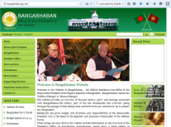
দোরগোড়ায় সরকারি সেবা
Notes:
সরকার কম্পউটার ইন্টারনেট ও মোবাইলের মাধ্যমে জনগনের দোরগোড়ায় সেবা পৌছে দিচ্ছে, তা উল্লেখ করা যেতে পারে…

Slide 11
Notes:
প্রত্যেকটা ভিডিও দেকার পর শিক্ষার্থীদেরকে তা ব্যাখ্যা করতে বলা যেতে পারে…

Slide 12
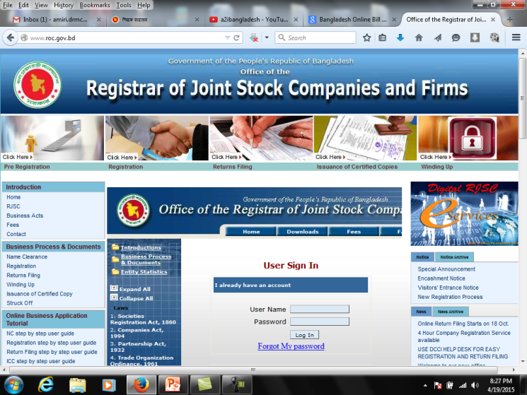
ব্যবসায় সরকারি সেবা
ব্যবসায় সেবার বর্তমান অবস্থা
Notes:
তথ্যগুলো কয়েকজন শিক্ষার্থীকে বলার জন্য বলা যেতে পারে…

Slide 13
দলগত কাজ
তুমি জনগণের দোরগোড়ায় কী কী সরকারি সেবাসমূহ দেখেছ তার একটি তালিকা তৈরি কর।
তোমার দেখা ব্যবসায় সরকারি সেবার বর্তমান অবস্থা কিরূপ?
ই-পর্চা; ই-বুক; ই-পুর্জি; অনলাইন রেজাল্ট; ই-হেল্থ; মানি ট্রান্সফার; অনলাইন বিল; অনলাইন টিকেট।
খুব দ্রুত সকল ব্যবসায়িক কাজের বিভিন্ন সমস্যার সমাধান দেয়া হয়।
সম্ভাব্য উত্তর

Slide 14
মূল্যায়ন
জাতীয় ওয়েব পোর্টালের মাধ্যমে কী কী প্রকাশ করা হয়?
জনগণের দোরগোড়ায় আইসিটির মাধ্যমে পৌঁছানো সরকারি সেবাসমূহ কী কী?
ব্যবসায় সরকারি সেবাসমূহের ফলাফল বল।
বাংলাদেশের প্রায় কত কোটি লোকের কাছে মোবাইল ফোন রয়েছে?
ই-পর্চা কী সম্পর্কিত নাগরিক সেবা?

Slide 15
প্রশ্নোত্তর পর্ব
তোমাদের কোন প্রশ্ন থাকলে বলতে পারো…
Notes:
বিষয় সংশ্লিষ্ট প্রশ্ন জিজ্ঞাসা করার জন্য বলতে হবে…

Slide 16
বাড়ির কাজ
তুমি বা তোমার পরিবার সরকারি কর্মকান্ডে আইসিটির প্রয়োগ সম্পর্কিত কী কী সেবা পেয়ে থাকো তার একটি তালিকা তৈরি করো।

Slide 17
